Slide 1
CLASE Nº2 Introducción al Análisis y Minería de Datos
Profesor: Samantha Reid

Slide 2
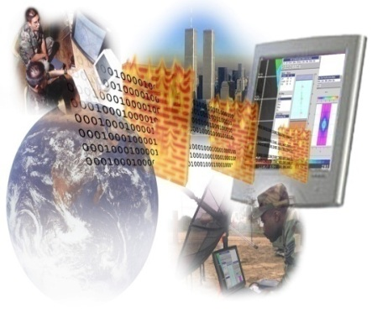

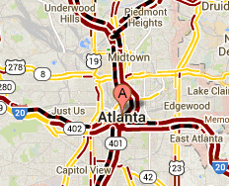
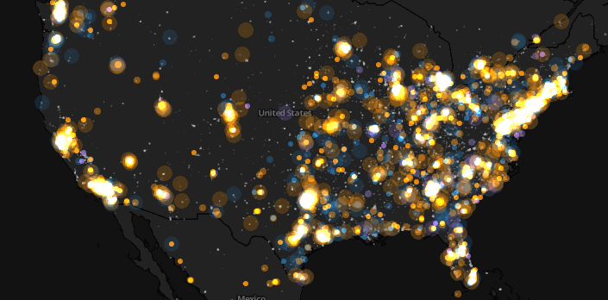
Datos en todas partes
Se ha producido un enorme crecimiento de los datos, tanto en las bases de datos comerciales como en las científicas, debido a los avances en las tecnologías de generación y recopilación de datos
Nuevo mantra
Recoge todos los datos que puedas cuando y donde sea posible.
Expectativas
Los datos recopilados tendrán valor para el propósito recogido o para un propósito no previsto.
E-Commerce
Cyber Security
Traffic Patterns
Social Networking: Twitter
Notes:
2

Slide 3




Data Mining en la industria
Se recogen y almacenan muchos datos
Datos web
Google tiene Peta Bytes de datos web
Facebook tiene miles de millones de usuarios activos
Compras en grandes almacenes, comercio electrónico
Amazon gestiona millones de visitas al día
Transacciones bancarias/de tarjetas de crédito
Los computadores son cada vez más baratos y potentes
La presión de la competencia es fuerte
Proporcionar servicios mejores y personalizados para obtener una ventaja (por ejemplo, en la gestión de las relaciones con los clientes)
Notes:
3

Slide 4
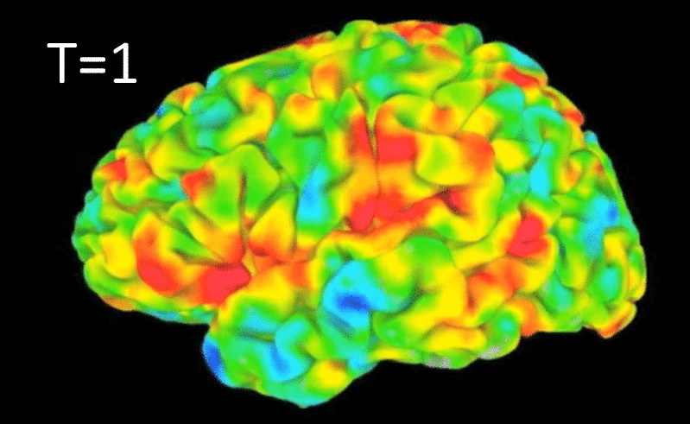
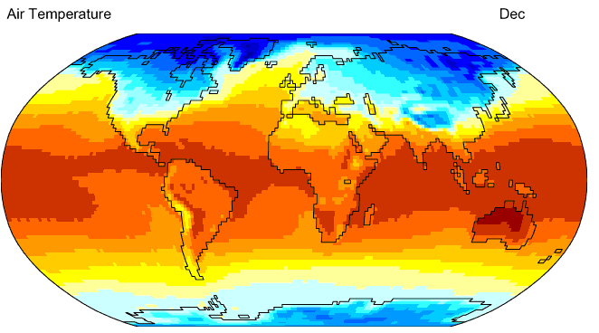
Data Mining en la academia
Recolección y guardado de datos de forma rápida
Sensores remotos en satélites
NASA EOSDIS guarda petabytes de datos de la tierra c/año
Telescopios escaneado el espacio
Datos biológicos
Simulaciones científicas
terabytes de datos generados en unas pocas horas
La minería de datos ayuda
Automatizar análisis de datos masivos
Formulación y contraste de hipótesis
fMRI Data from Brain
Sky Survey Data
Surface Temperature of Earth
Gene Expression Data
Notes:
4

Slide 5
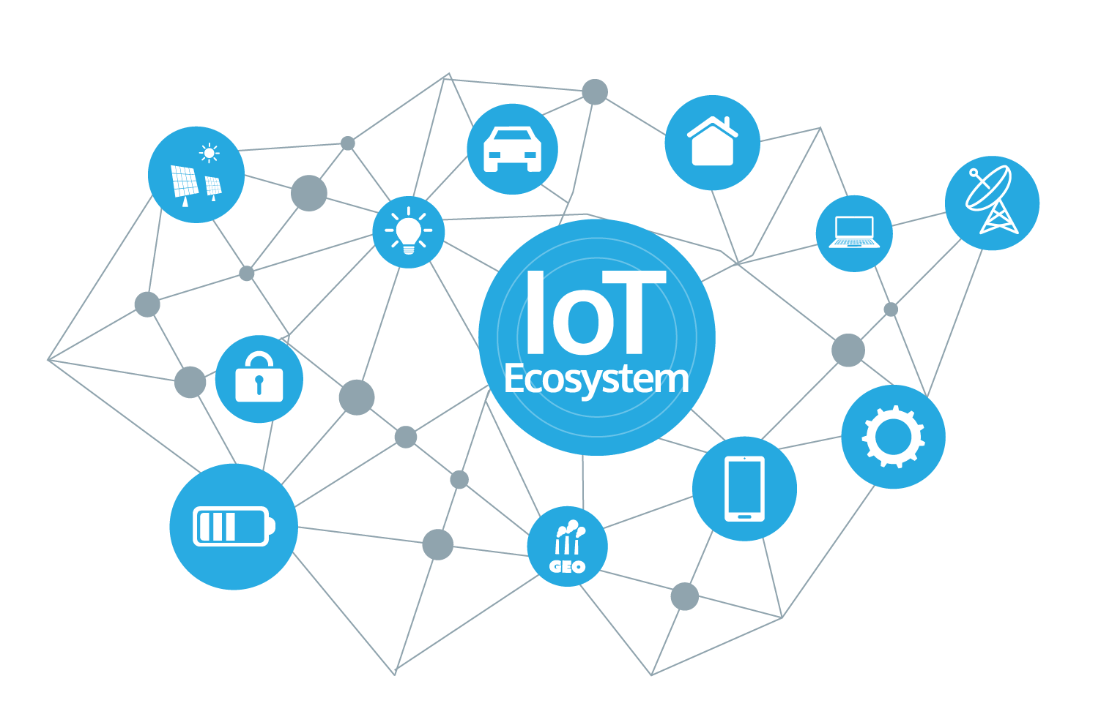
IoT (Internet of Things)
IoT es una red de dispositivos físicos con elementos electrónicos, software, sensores, actuadores y conectividad a una red para intercambiar datos. Cada dispositivo debe ser identificable a través de un sistema de cómputo que a su vez puede interoperar con Internet.

Slide 6
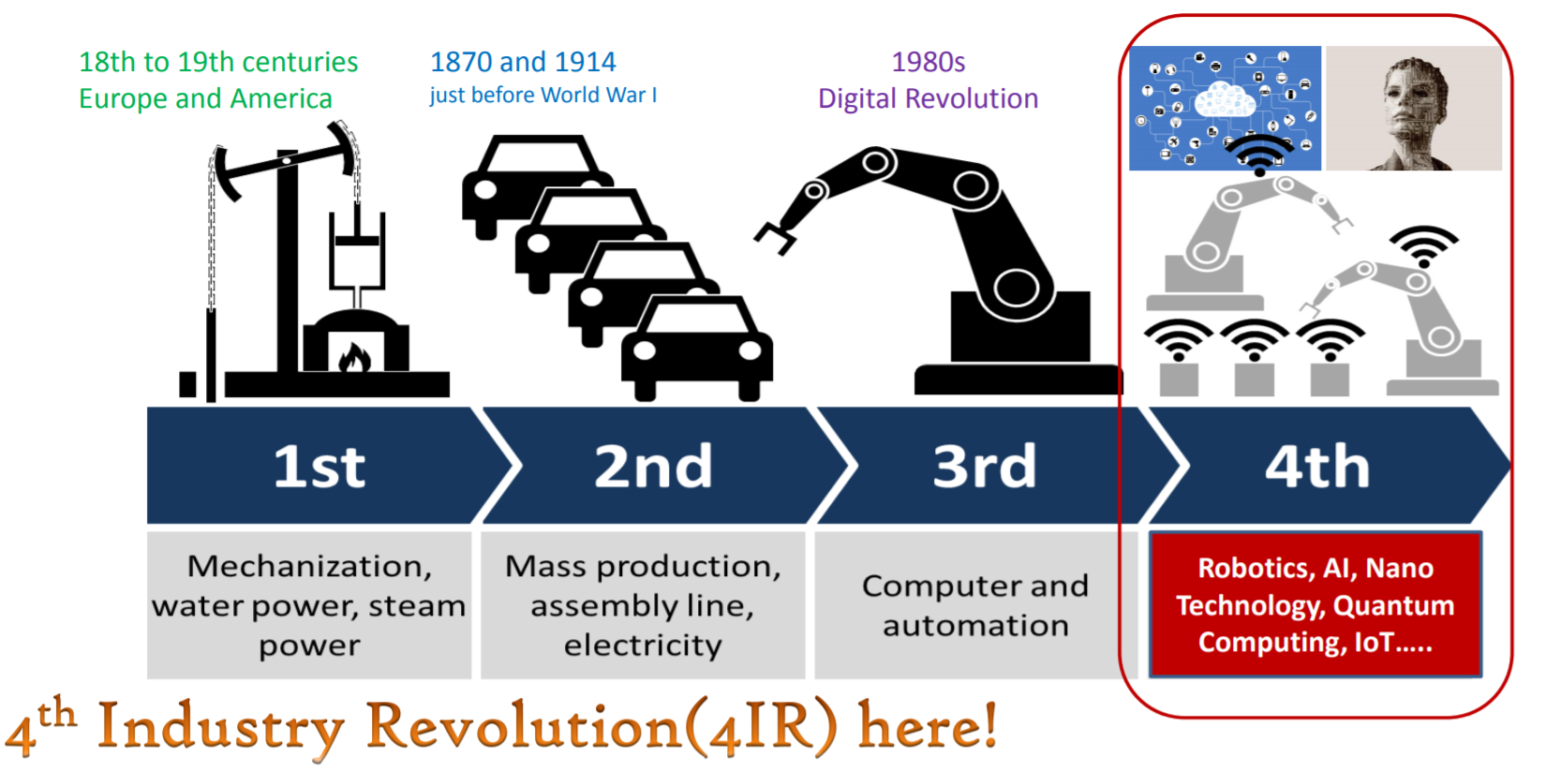
Industria 4.0

Slide 7
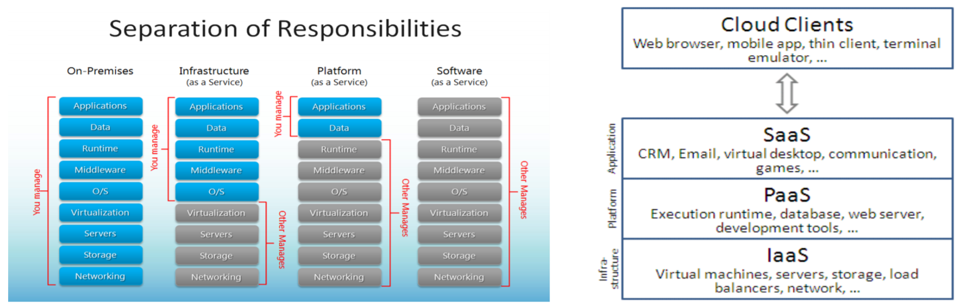
Cloud Computing
Cloud computing es una tecnología basada en internet que provee poder de computo compartido y capacidad de almacenamiento en otros dispositivos bajo demanda.

Slide 8
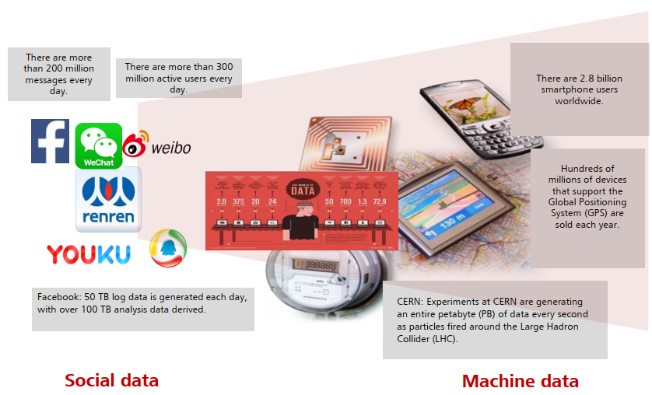
Big Data
Big data es un termino para un conjunto de datos que es más grande o complejo para ser procesado por métodos tradicionales. Entre los retos o desafíos se incluye su captura, almacenamiento, análisis, búsqueda, transferencia, compartición, transferencia, visualización, consulta, actualización y privacidad.

Slide 9
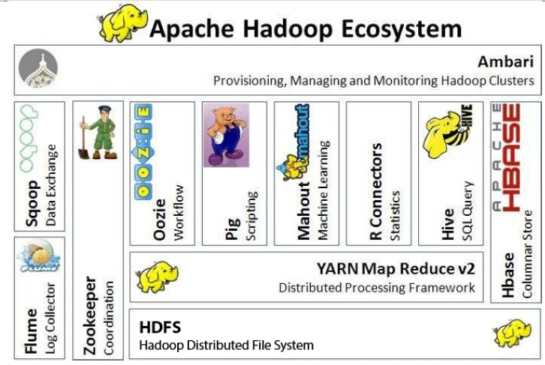
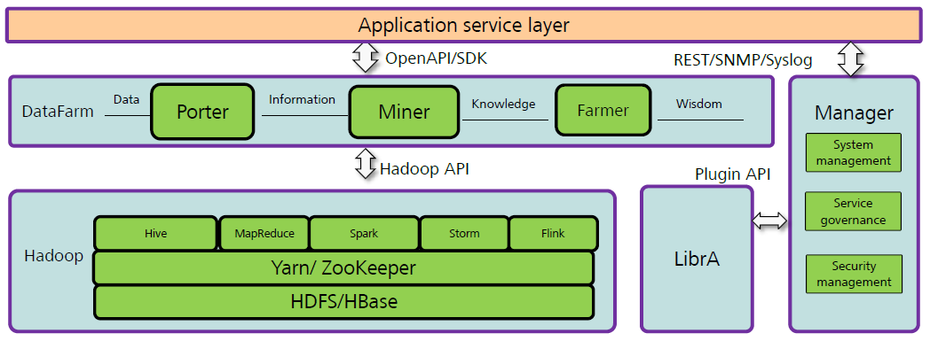
Big Data
Hoy en día muchas arquitecturas de referencia consideran más que el manejo de datos.
Modelo de Huawei
Modelo de Referencia utilizado por Huawei e Intel

Slide 10
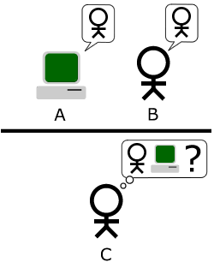
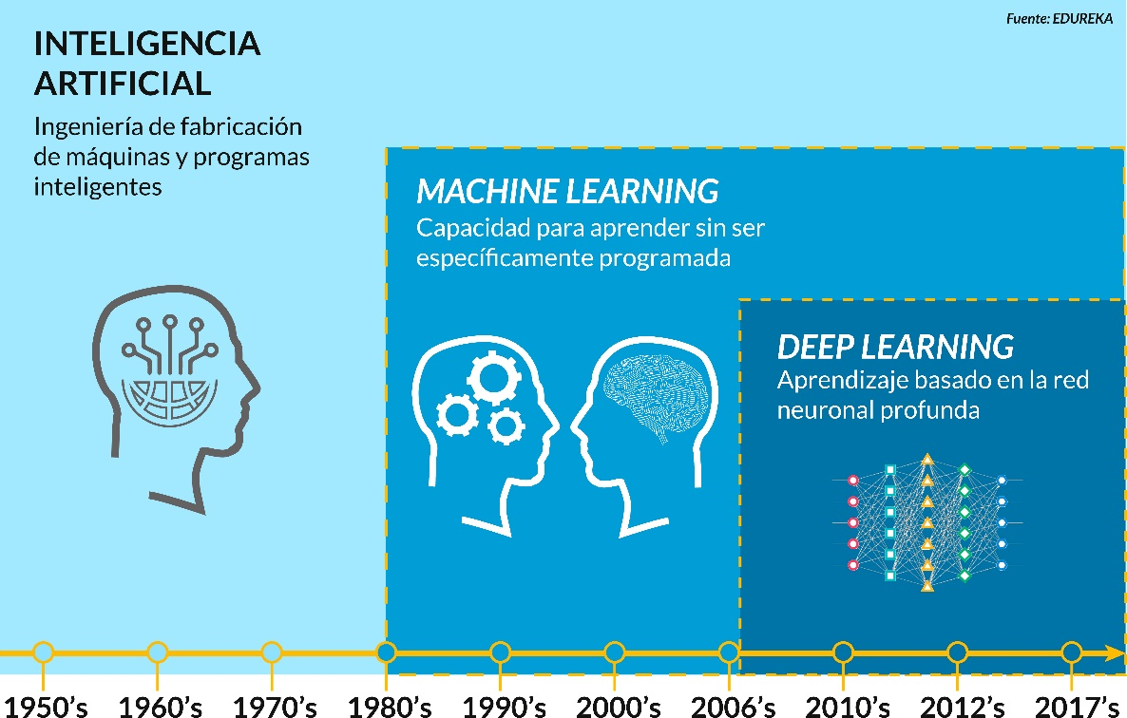
AI (Artifitial Intelligence)
Inteligencia artificial es el término aplicado cuando las máquinas imitan funciones cognitivas asociados a los humanos tal como aprender y resolver problemas.
Test de Turing

Slide 11
¿Qué es la minería de datos?
“Data rich,
Information poor”
Conocimiento (patrones interesantes)
Notes:
Another (“desirable”) example: Printers & printer cartridges
vg: Amazon (association rules detect tendencies)

Slide 12
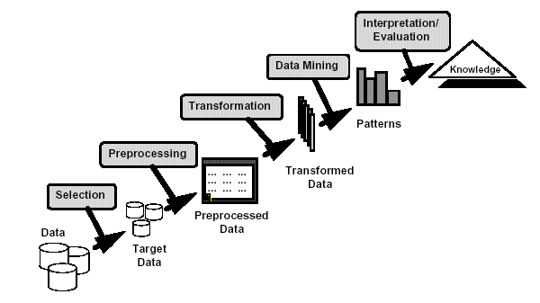
KDD (Knowledge Discovery in Databases)
Extracción de conocimiento en bases de datos
Notes:
Store layout strategies: Placing products together (special offers) vs. placing them at opposite ends (e.g. bread)

Slide 13
KDD (Knowledge Discovery in Databases)
Extracción de conocimiento en bases de datos
Limpieza de datos (eliminación de ruido e inconsistencias)
Integración de datos (combinación de múltiples fuentes de datos)
Reducción/Selección de datos (identificación de datos relevantes para el problema)
Transformación de datos (preparación de los datos para su análisis)
Minería de datos (técnicas de extracción de patrones y medidas de interés)
Presentación de resultados (técnicas de visualización y de representación del conocimiento)
Notes:
Store layout strategies: Placing products together (special offers) vs. placing them at opposite ends (e.g. bread)

Slide 14
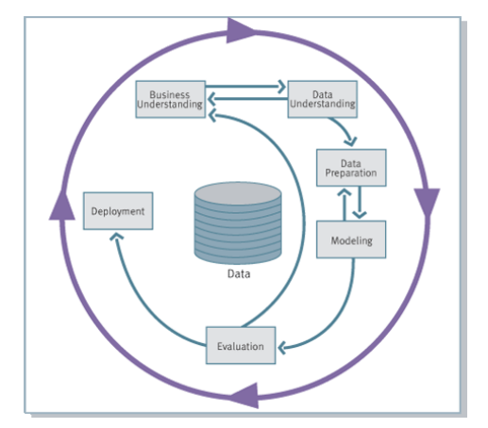
Cross-Industry Standard Process for Data Mining (CRISP-DM)

Slide 15
“Tareas” de Data Mining
Métodos Predictivos
Se utiliza alguna variable para predecir lo desconocido o el futuro.
Descripción del Método
Encontrar un patrón interpretable por un humano.
From [Fayyad, et.al.] Advances in Knowledge Discovery and Data Mining, 1996

Slide 16
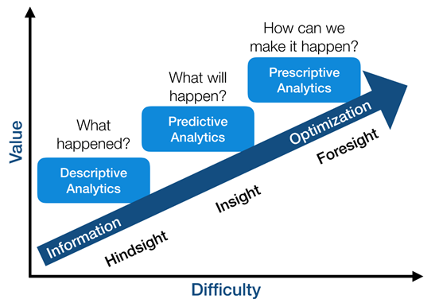
Data Mining y Ciencia de Datos

Slide 17
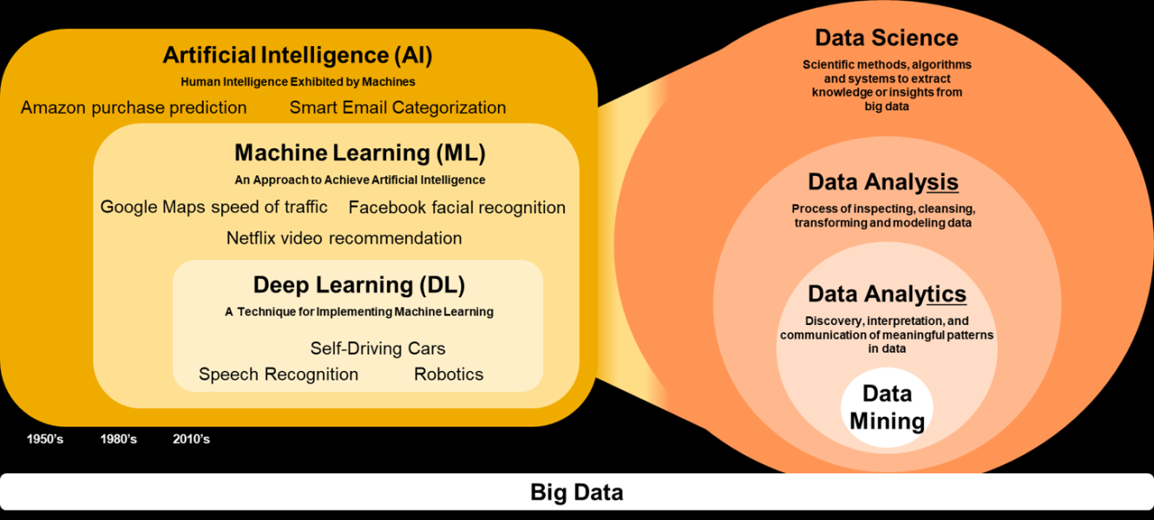
Data Mining y Ciencia de Datos

Slide 18


Tareas de Data Mining
Data
Clustering
Predictive Modeling
Association Rules
Anomaly Detection
Milk

Slide 19
Modelo predictivo: clasificación
Buscar un modelo para el atributo clase como función de los valores de otros atributos
Clase
Modelo para predecir la solvencia

Slide 20
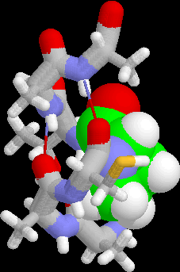
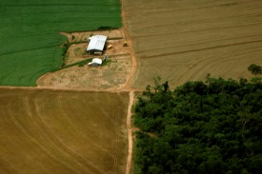
Otros Ejemplos
Clasificar las transacciones con tarjetas de crédito como legítimas o fraudulentas Clasificación de cubiertas terrestres (cuerpos de agua, áreas urbanas, bosques, etc.) utilizando datos satelitales Categorizar las noticias como finanzas, clima, entretenimiento, deportes, etc. Identificación de intrusos en el ciberespacio Predecir las células tumorales como benignas o malignas Clasificar las estructuras secundarias de proteína como alfa-hélice, lámina beta o bobina aleatoria

Slide 21
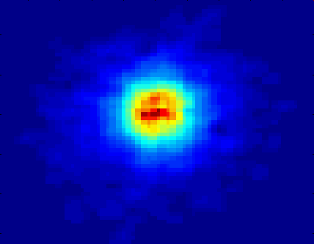
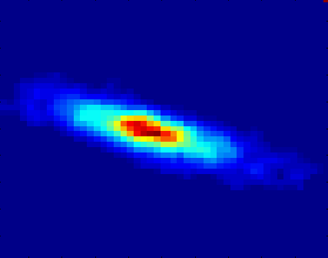
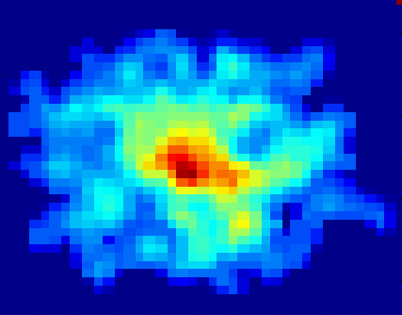
Classifying Galaxies
Early
Class:
Stages of Formation
Attributes:
Image features,
Characteristics of light waves received, etc.
Intermediate
Late
Data Size:
72 million stars, 20 million galaxies
Object Catalog: 9 GB
Image Database: 150 GB

Slide 22
Regresión
Predecir un valor de una variable de valores continuos determinada en función de los valores de otras variables, suponiendo un modelo lineal o no lineal de dependencia. Ampliamente estudiado en estadística, campos de red neuronal.
Ejemplos:
Predecir los importes de ventas de los nuevos productos en función de los gastos. Predicción de velocidades de viento en función de la temperatura, humedad, presión del aire, etc. Predicción de series temporales de índices bursátiles.

Slide 23
Clustering
Encontrar grupos de objetos de tal manera que los objetos de un grupo sean similares (o relacionados) entre sí y diferentes de (o no relacionados con) los objetos de otros grupos
Las distancias entre clústeres se maximizan
Las distancias intra-cluster se minimizan

Slide 24
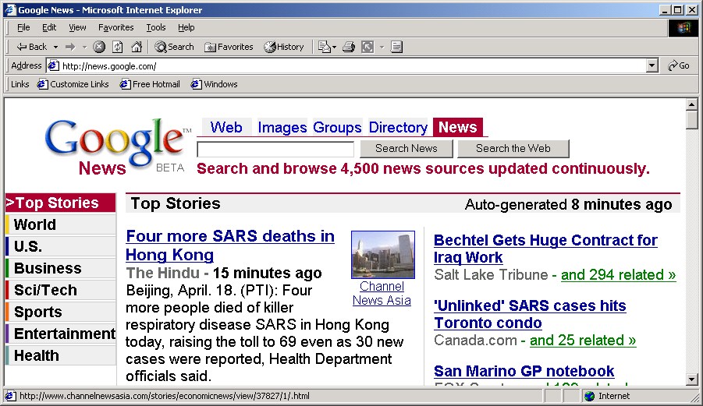
Aplicaciones de clústeres
Comprensión
Elaboración de perfiles personalizados para marketing dirigido Documentos relacionados con el grupo para la navegación Agrupa genes y proteínas que tienen una funcionalidad similar Acciones del grupo con fluctuaciones de precios similares
Resumen
Reducir el tamaño de grandes conjuntos de datos
Uso de medios K para particionar la temperatura de la superficie del mar (SST) y la producción primaria neta (NPP) en clústeres que reflejen los hemisferios norte y sur.

Slide 25
Desafíos
Escalabilidad Alta dimensionalidad Datos heterogéneos y complejos Propiedad y distribución de datos Análisis no tradicional

Slide 26
CLASE Nº2 Introducción al Análisis y Minería de Datos
Profesor: Samantha Reid

